Slide 2
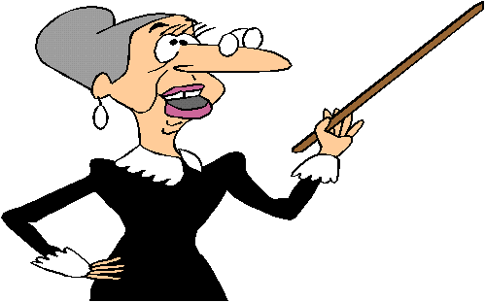
Тема выступления:
«Творчество классного руководителя или как добиться успеха и избежать неудач в
воспитательной деятельности классного
руководителя»
»

Slide 3
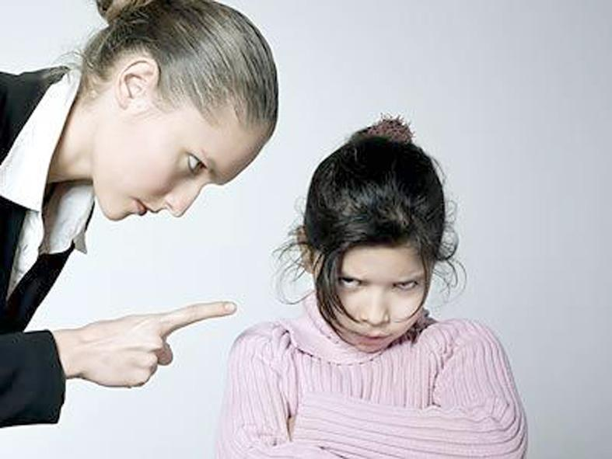
«Воспитание – высшее из благ, но только тогда, когда оно первого сорта, иначе оно ни на что не годно». Р. Киплинг

Slide 4
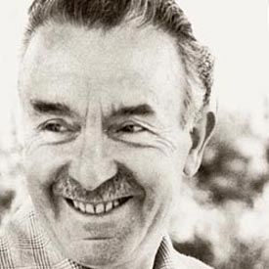
Селестен Френе, французский педагог
«Воспитание - это максимальное развитие личности в разумно организованном обществе».

Slide 5
Какие же воспитательные задачи ставит перед собой классный руководитель?
*Сплочение ученического коллектива.
*Организация коллективных творческих дел.
* Создание благоприятного психолого-нравственного климата, комфортного состояния для каждого ученика.
* Создание условий самореализации, самораскрытия каждого ученика.
* Коррекция межличностных отношений, способствующих разрешению конфликтов между учениками.
* Стимулирование позитивного поведения учащихся.
* Оказание помощи учащимся в сложных, затруднительных ситуациях.
* . Координация взаимодействия учителей, учащихся и родителей.

Slide 6
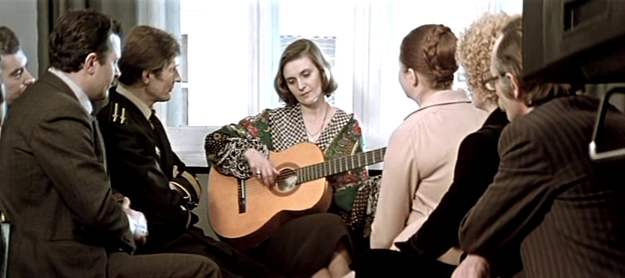
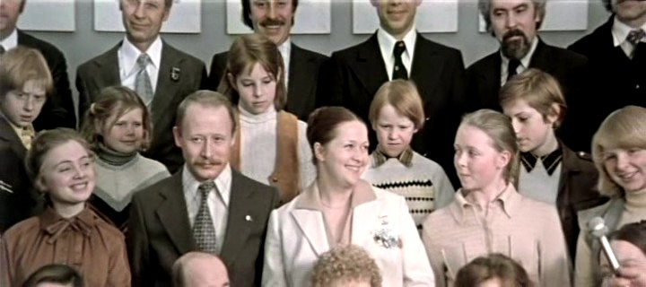
к/ф «20 лет спустя»

Slide 7
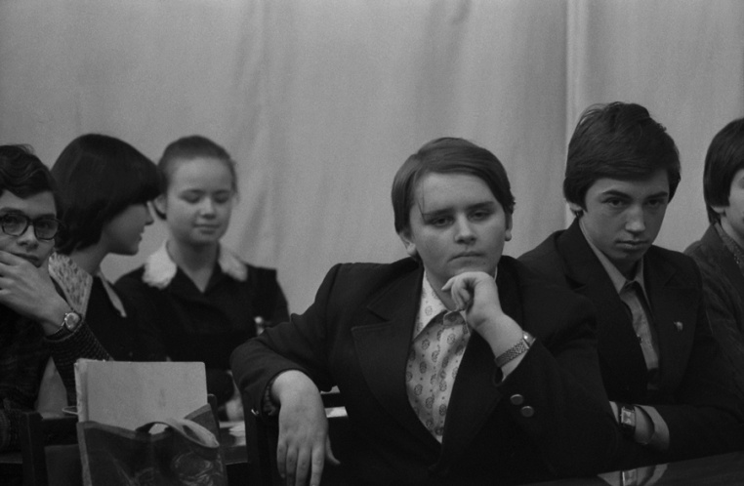

Slide 8
Правила успеха классного руководителя:
1. Будь честным и искренним.
2. Будь терпимым, принимай каждого ученика, его сильные и слабые стороны.
3. Оценивай не личность, а поступок.
4. Не будь равнодушным.
5. Будь открытым для общения с детьми, умей шутить.
6. Если не прав, умей признать свои ошибки.
7. Будь настойчивым в достижении поставленных целей.
8. Умей управлять своим настроением.
9. Способность понять и поддержать ученика;

Slide 9
Анкета для учеников:
1. Каким, по твоему мнению, должен быть дружный класс?
2. Как сделать так, чтобы класс стал дружным?
3. Какие традиции уже есть в вашем классе?
4. Назовите свои «можно» и «нельзя» в классе.
5. Какие мероприятия в классе, по твоему мнению, должны стать традиционными.

Slide 10
Правила педагогической гигиены:

Slide 11
1. Пришел в школу - сделай умное и благородное лицо.

Slide 12
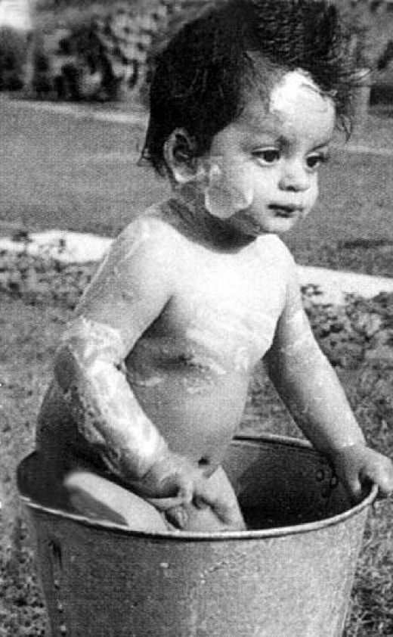
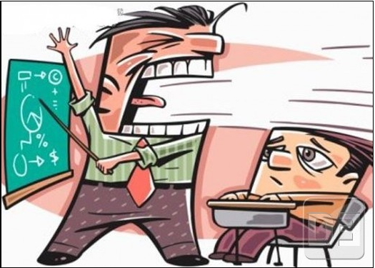
2. Каждый раз, когда тебе захочется командовать детьми, вспомни свое детство или лучше съешь мороженное.

